Slide 1


Управления городского хозяйства и промышленного комплекса Администрации муниципального образования «город Десногорск» Смоленской области
Проект:
«Оптимизация процесса предоставления услуги предварительного согласования предоставления земельного участка»
2026 год.

Slide 2




Команда проекта
Руководитель проекта:
Федоренков А.В.
Заместитель Главы муниципального образования - начальник Управления по городскому хозяйству и промышленному комплексу Администрации муниципального образования «город Десногорск» Смоленской области
Члены рабочей группы:
Кокурина М.В.
Начальник отдела строительства и ремонтов
Карпикова Е.Г.
специалист 1 категории

Slide 3
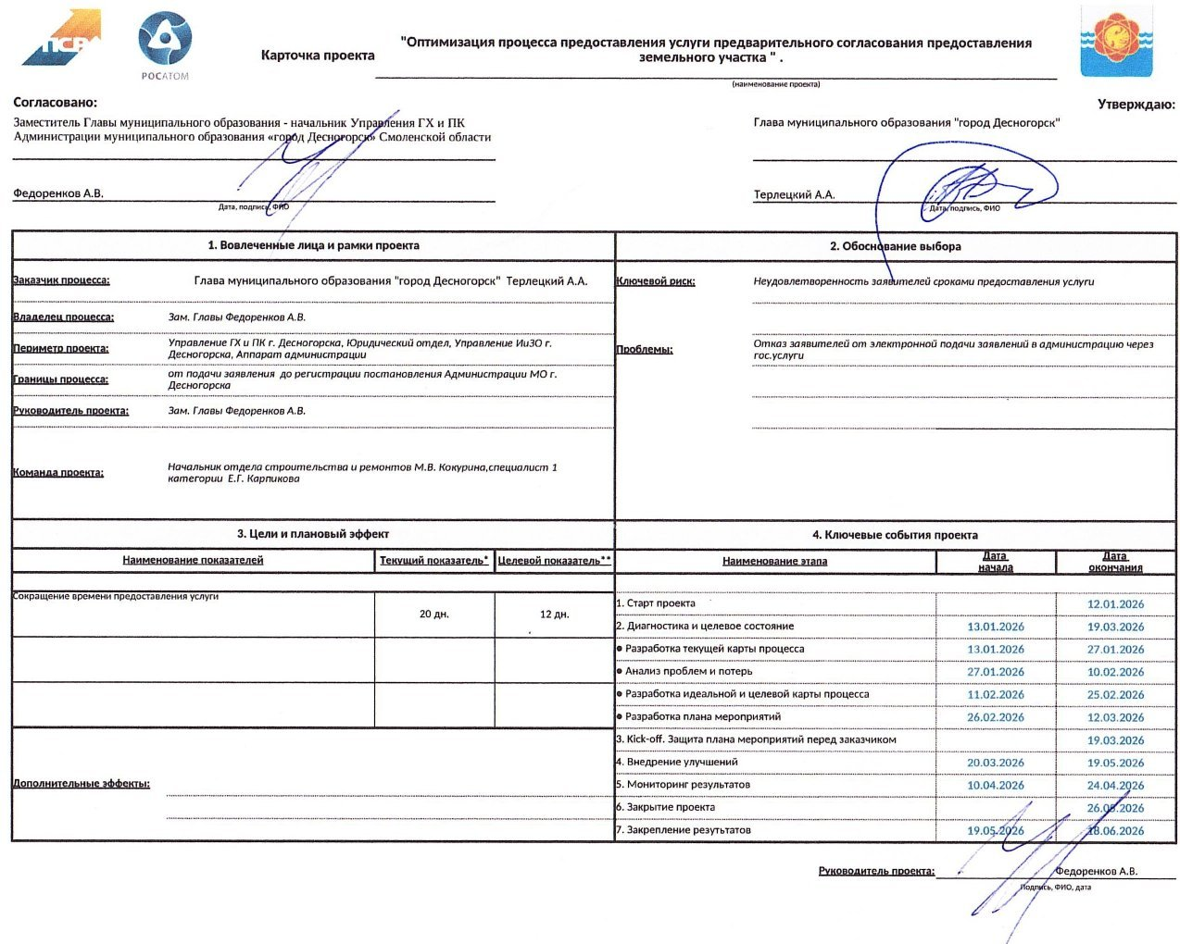
Карточка проекта

Slide 4
Целевые показатели
 | Текущий показатель | Целевой показатель
Сокращение ВПП, дни | 20 | 12

Slide 5

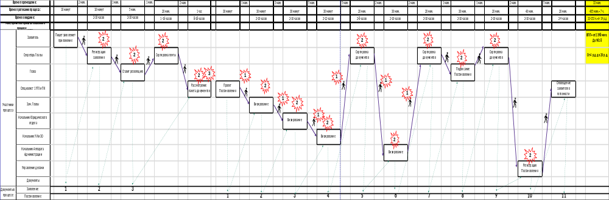
Карта текущего состояния процесса
"Оптимизация процесса предварительного согласования земельного участка"
ВПП = до 20 раб. дн.

Slide 6

Выявленные проблемы
Перемещение документов вручную
Ожидание регистрации заявления
Запрос дополнительной информации
Последовательное согласование

Slide 7
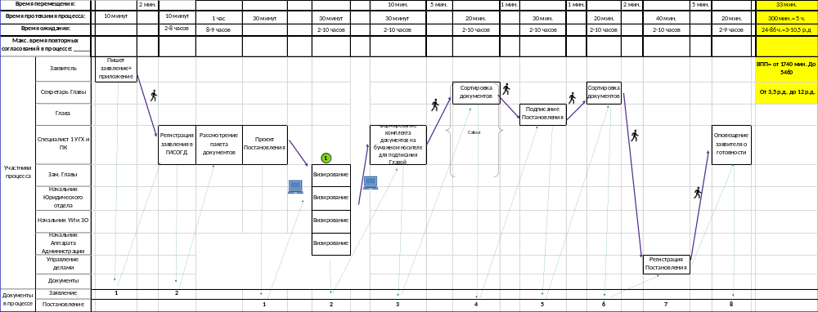
Карта целевого состояния процесса
«Оптимизация процесса предварительного согласования земельного участка»
ВПП= до 12 раб. дней

Slide 8
Ключевые решения
Регистрация заявление в Управлении ГХ и ПК через ГИСОГД (Государственная информационная система обеспечения градостроительной деятельности)
Параллельное согласование через СЭД
Разработка памятки о необходимом пакете документов для предоставления услуги

Slide 9

План мероприятий по реализации проекта:
Проблема | Коренная причина | Мероприятие | Ответственный | Срок | Эффект | Затраты
1. Ожидание регистрации заявления | Необходима доработка НПА | Регистрация заявления в УГХиПК | Карпикова Е.Г. | Апрель 2026 г. | снижение ВПП на 2,5 р.д. | нет
2. Последовательное согласование | Необходима доработка НПА | Параллельное согласование через СЭД | Карпикова Е.Г. | Апрель 2026 г. | Снижение ВПП на 5 р.д. | нет
3. Запрос дополнительной информации | Низкая информированость населения | Разработка памятки о необходимом пакете документов для предоставления услуги | Карпикова Е.Г. | Апрель 2026 г. | Снижение ВПП на 1 р.д. | нет
Выполнено

Slide 10
Пример улучшений
БЫЛО
СТАЛО
Период март –май 2025
Период март –май 2026
Выполнены работы по ознакомлению населения о возможности подачи заявления через портал Госуслуг,
Проведена рассылка информации по риэлторским агентствам, результатом данной работы стало увеличение
обращений через портал Госуслуг с 17% до 57 %

Slide 11
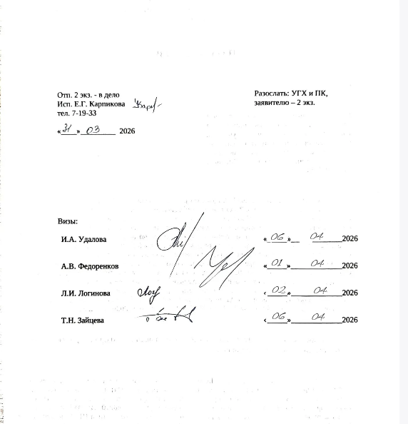
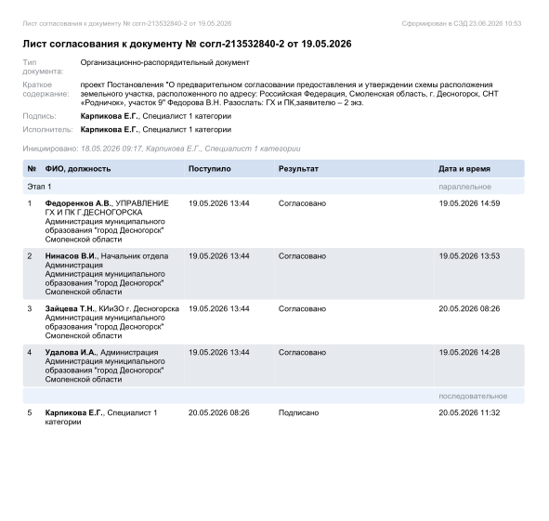
Пример улучшений
БЫЛО
СТАЛО
От 10 ч. до 50 ч.
От 2 ч. до 8 ч.
Результатом предоставления услуги является постановление Администрации, которое должно пройти
несколько этапов согласования, ранее согласование последовательное и на бумажном носителе.
Выполнено пробное параллельное согласование через СЭД, что сократило время согласования до 40 ч.

Slide 12
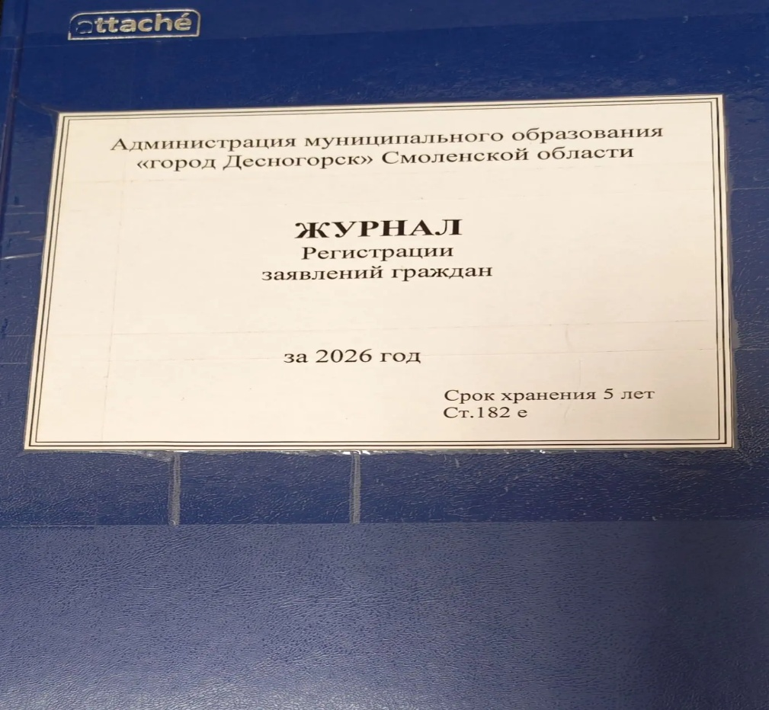
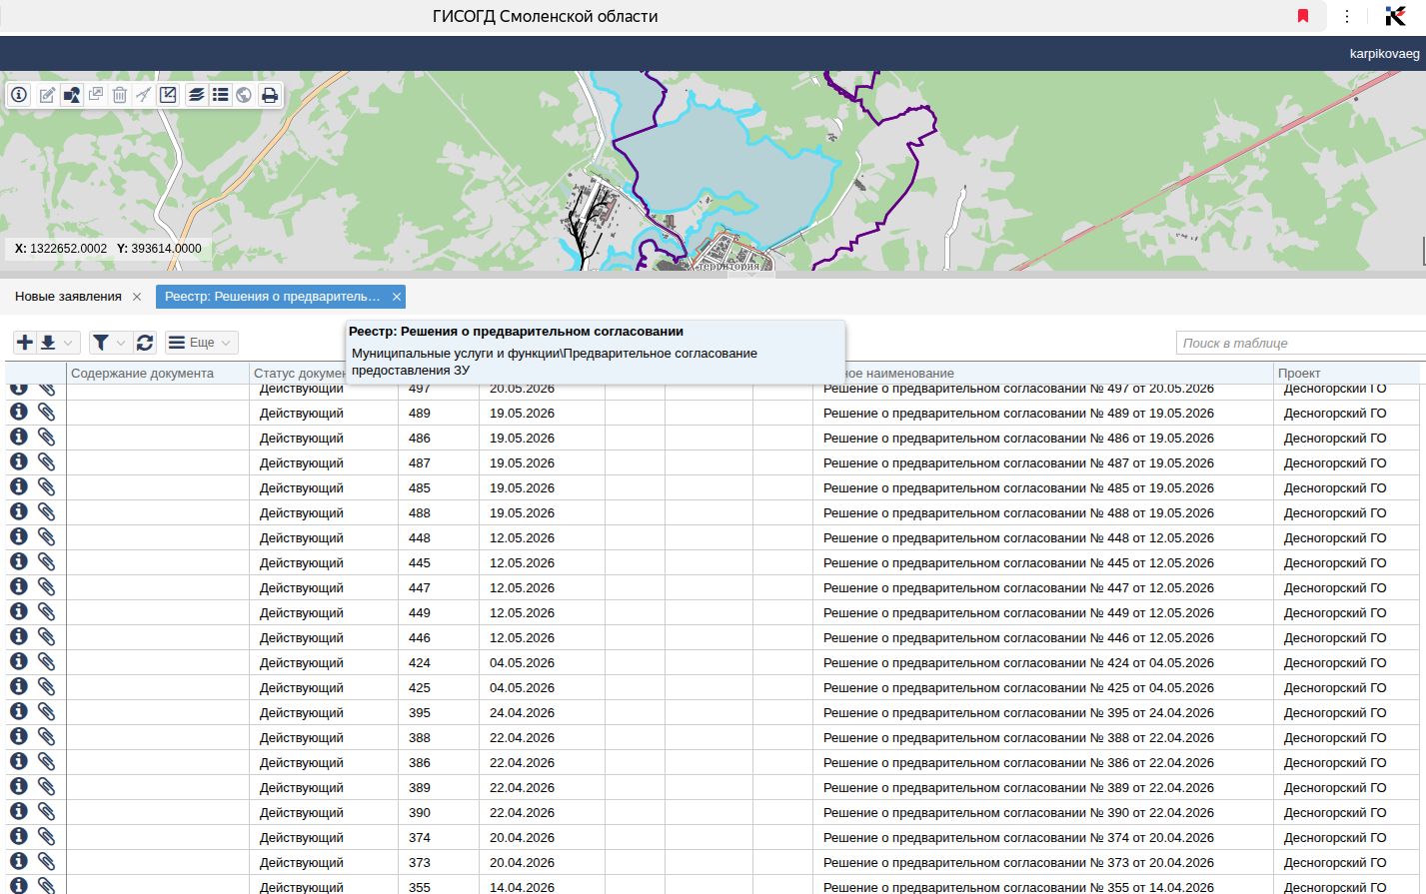
Пример улучшений
БЫЛО
СТАЛО
Приёмная Администрации
в Управлении ГХ и ПК через ГИСОГД
Выполнена оптимизация процесса регистрации заявлений, что сократило
время ожидания до 20 ч.

Slide 13
Производственный анализ после внедрения мероприятий
№ п/п | Номер заявления | Дата подачи | Дата выхода Регистрация ПА | ВПП
1 | № 26/2026-73 | 01.04.2026 | 06.04.2026 | 4 раб. дн.
2 | № 26/2026-80 | 07.04.2026 | 14.04.2026 | 6 раб. дн.
3 | № 26/2026-82 | 10.04.2026 | 14.04.2026 | 3 раб. дн.
4 | № 26/2026-84 | 13.04.2026 | 14.04.2026 | 2 раб. дн.
5 | № 26/2026-85 | 13.04.2026 | 14.04.2026 | 2 раб. дн.
6 | № 26/2026-86 | 13.04.2026 | 14.04.2026 | 2 раб. дн.
7 | № 26/2026-87 | 15.04.2026 | 20.04.2026 | 4 раб. дн.
8 | № 26/2026-89 | 16.04.2026 | 20.04.2026 | 3 раб. дн.
9 | № 26/2026-90 | 16.04.2026 | 22.04.2026 | 5 раб. дн.
10 | № 26/2026-94 | 16.04.2026 | 22.04.2026 | 5 раб. дн.
11 | № 26/2026-96 | 20.04.2026 | 24.04.2026 | 5 раб. дн.
12 | № 26/2026-97 | 20.04.2026 | 22.04.2026 | 3 раб. дн.

Slide 14
Полученный результат
№ п/п | Показатель | Было | Стало | Результат
1. | ВПП | 20 р.д. | 6 р.д. | - 14 р.д.
2. | Количество заявлений через Госуслуги | 8 | 25 | +40%

